Slide 1
Régió, regionalizáció, regionalizálódás
2013. március 27.

Slide 2
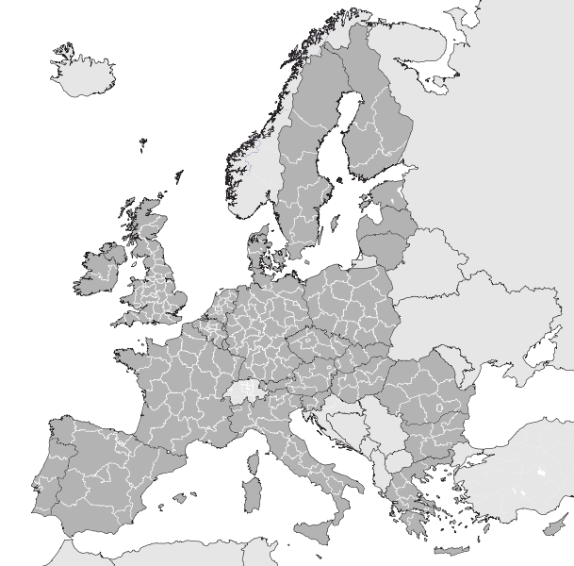
A régiók és az EU
A régiók szerepe
A NUTS II régiók
A NUTS rendszer (1059/2003): statisztikai adatgyűjtési feladatok, kötelező hatáskör, kötelező 3 szint.
A RFA célterülete: csak azokban a régiókban, amelyek jogosultak a regionális támogatásokra.
Közigazgatási hatáskör: Belgium, Olaszország, Spanyolország, (Franciaország, Lengyelország). Az állam szuverén joga.

Slide 3

REGULAMENTUL (CE) NR. 1059/2003 AL PARLAMENTULUI EUROPEAN ȘI AL CONSILIULUI din 26 mai 2003 privind instituirea unui nomenclator comun al unităților teritoriale de statistică (NUTS)
NUTS II: 800.000-3.000.000 lakos
5) În cazul în care, într-un stat membru, pentru un anumit nivel al NUTS, nu există unități administrative de o dimensiune suficientă conform criteriilor menționate la alineatul (2), acest nivel al NUTS se constituie prin agregarea unui număr corespunzător de unități administrative existente alăturate, de dimensiuni mai mici. Agregarea se realizează pe baza unor criterii corespunzătoare, precum situația geografică, socio-economică, istorică, culturală sau de mediu.

Slide 4

A régiófejlesztés Romániában
A törvényes keret
151/1998
315/2004

Slide 5
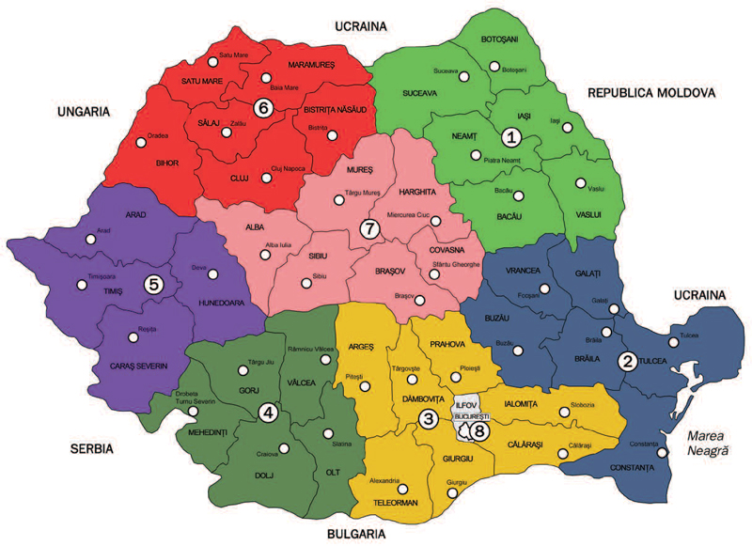
A nyolc fejlesztési régió

Slide 6
Szőnyeg alá sepertük a problémákat
Azáltal, hogy Románia a gyengébben fejlett megyéket a gazdag megyékkel sorolta azonos NUTS II régióba, elrejtette a fejlettségi különbözőségeket. Ezzel a statisztikai manőverrel Románia homogénnek mutatkozott.
Az eredmény: 15 év után szétfejlődés tapasztalható.
15 év regionális politikája csődött mondott.

Slide 7
Az uniós alapok a hibásak?
A lehívható uniós alapok Románia GDP-jének 2,85%-át teszik ki.
Az összes uniós alap közül csak a Regionális Fejlesztési Alap regionális kezelésű.

Slide 8
A Regionális Fejlesztési Alap viszonyulása a GDP-hez (Milliárd euró, 2012-es GDP, éves átlag az uniós alapoknál)
Lehívott összeg
Lehívható összeg

Slide 9
Indokolt-e egy negyedik közigazgatási szint kialakítása?
A regionális átszervezésnek két logikus indoka lehet:
A régiók számára elérhető uniós alapok jobb felhasználása. Ehhez fölösleges és költséges a közigazgatási hatáskör.
Államigazgatási reform. Mitől fog jobban működni Románia, ha komplex közigazgatási feladatokat bíz olyan régiókra, melyek egyszerű hatáskört sem voltak képesek ellátni?

Slide 10
Kisebb NUTS II régiókat!
A jelenlegi fejlesztési régiók méreteikben összemérhetőek például Írországgal, a Moldovai Köztársasággal vagy Litvániával
Nagyobbak, mint Lettország, Szlovénia, Észtország, Ciprus, Luxemburg, Málta
Nem rendelkeznek regionális identitástudattal és területi kohézióval.
Az Unió nem kérte, hogy Románia akkora NUTS II régiókat hozzon létre, mint néhány kisebb európai ország. A romániai földrajzi, gazdasági, infrastrukturális körülmények között előnyösebbek lennének a kisebb régiók.

Slide 11
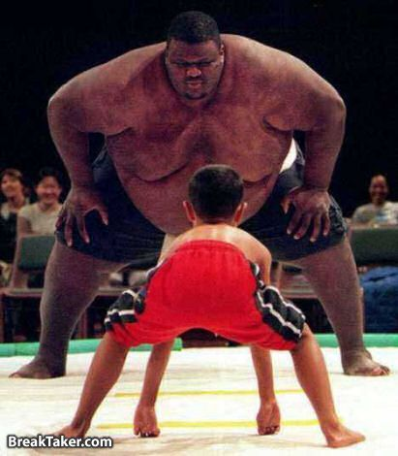

Egyenlő partnereket!

Slide 12
A Regionális Fejlesztési Alap leosztása a 2007-2013 időszakra
 | NE | SE | S | SV | V | NV | C | BI
% | 16,32 | 13,25 | 14,23 | 14,01 | 10,34 | 12,09 | 10,90 | 8,86
Millió euró | 724,09 | 587,88 | 631,36 | 621,60 | 458,77 | 536,41 | 483,62 | 393,10

Slide 13
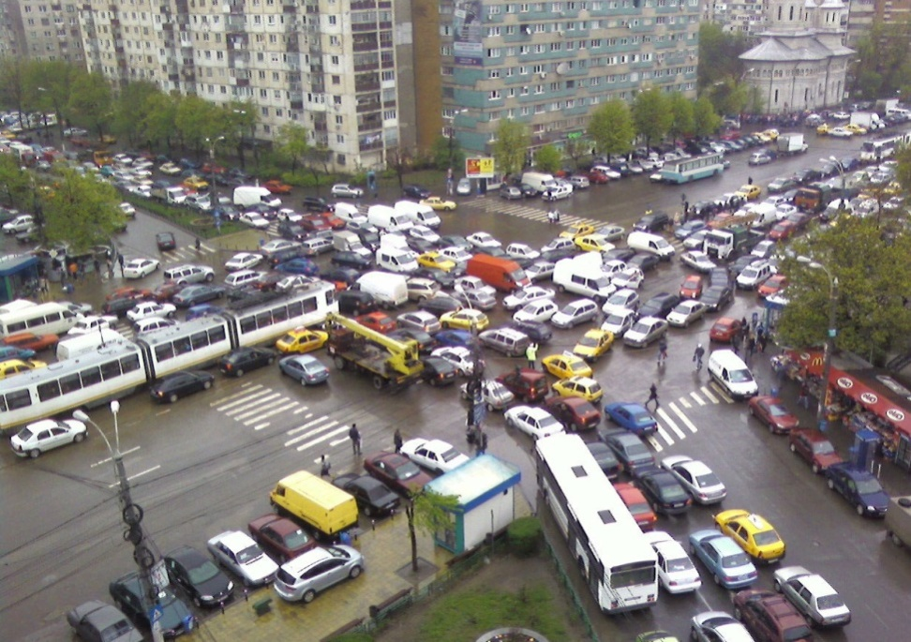
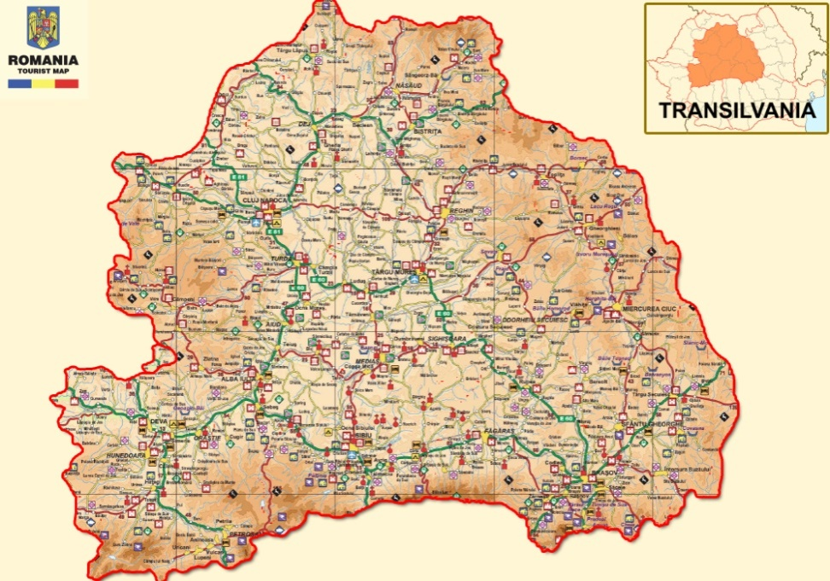
Államigazgatási reform és regionalizálódás vs. regionalizáció
Fuldokló, túlközpontosított államigazgatás
A hatáskörök decentralizációja a történelmi régiókra, regionális kormányok

Slide 14
Összefoglalás
A központi hatáskörök (leszámítva az állam szuveranítását biztosítókat) decentralizációja NUTS I méretű, közigazgatási régiókra, regionális kormányok létrehozatala.
A jelenleginél jóval kisebb (800.000-1.500.000 lakosú), és gazdaságilag homogén NUTS II régiók.
Erdélyi regionális kormány, Székelyföld, autonóm státusú fejlesztési régió.

